Slide 1
Reptes i oportunitats per al Litoral Català

Slide 2
El “miracle” de Barcelona:
La Història d’una regeneració de front litoral urbà.
Costa de Barcelona 1975:
S’observa el traçat de la línia fèrria Barcelona - Mataró, rodejada als dos costats per amplies zones industrials, totalment en runes.
Paral·lelament a aquestes runes es troba una zona formada per abocaments, en general de construcció - productes de demolició, etc.
El conjunt forma una barrera ininterrompuda des de Barcelona al Besòs impedint el desguàs i provocant grans inundacions en la ciutat.
1971: Pla Director de Sanejament a Barcelona:
Construcció d’emissaris
Obres de millora, estabilització i ordenació de la Costa de Barcelona.
Notes:
La Història d’una regeneració de front litoral urbà
Costa de Barcelona 1975:
S’observa el traçat de la línia férrea Barcelona - Mataró, rodejada als dos costats per amplies zones industrials, totalment en runes.
Paral·lelament a aquestes runes es troba una zona formada per abocaments, en general de construcció - productes de demolició, etc.
El conjunt forma una barrera ininterrompuda des de Barcelona al Besòs impedint el desguàs i provocant grans inundacions en la ciutat.
1971: Pla Director de Sanejament a Barcelona:
Construcció d’emissaris
Obres de millora, estabilització i ordenació de la Costa de Barcelona

Slide 3
Platges de Llevant de Barcelona. Estudi 1975:
Aprofitant les obres de canalització dels emissaris de pluvials, es va dissenyar el front marítim amb una sèrie de platges, preparades per evitar basculaments (apareixen els 3 elements) en planta i en alçada (experiències de Tenerife).
Es reordena el traçat ferroviari, s’elimina la zona de runes industrials i zona d’abocaments, apareix una via urbana d’alta capacitat com a element central i amb un parc litoral entre l’autopista i la mar.
Per l’espigó del carrer Carles I es suggereix la construcció d’un espai emblemàtic de la ciutat de cara al mar.
1978 - Aprovació definitiva del Pla d’Ordenació de la Costa de Llevant (Part marítima: Estudi “Playas de Barcelona” de P. Suárez Bores)
1980 - Encàrrec del Pla Especial d'Infraestructures de les Platges del Llevant (Objectiu: Redacció del Projecte d’Obres Marítimes)
Notes:
Aprofitant les obres de canalització dels emissaris de pluvials, es va dissenyar el front marítim amb una sèrie de platges, preparades per evitar basculaments (apareixen els 3 elements) en planta i en alçada (experiències de Tenerife).
Es reordena el traçat ferroviarI, s’elimina la zona de runes industrials i zona d’abocaments, apareix una via urbana d’alta capacitat com a element central i amb un parc litoral entre l’autopista i la mar.
Per l’espigó del carrer Carles I es suggereix la construcció d’un espai emblemàtic de la ciutat de cara al mar.
1978 - Aprovació definitiva del Pla d’Ordenació de la Costa de Llevant (Part marítima: Estudi “Playas de Barcelona” de P. Suarez Bores)
1980 - Encàrrec del Pla Especial d’Infrastructures de les Platges del Llevant (Objectiu: Redacció del Projecte d’Obres Marítimes)

Slide 4
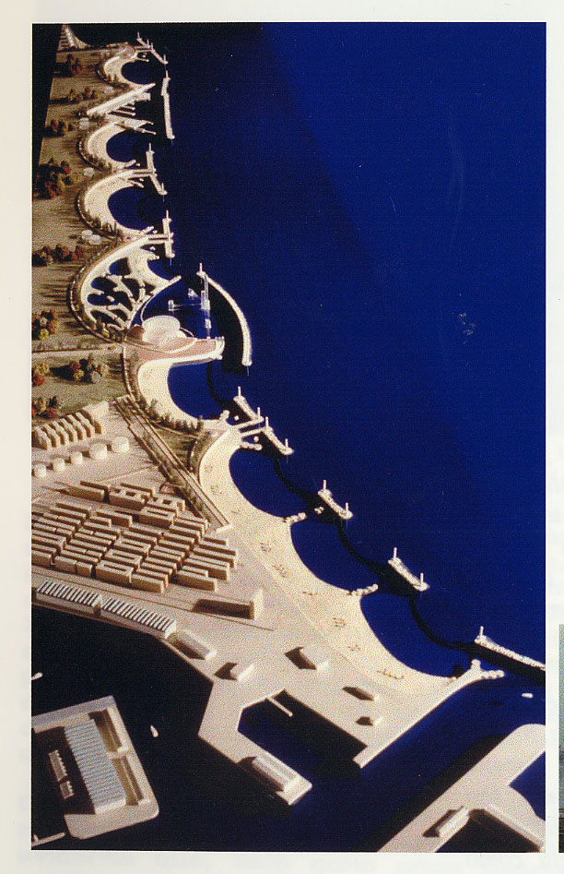
Projecte de les obres marítimes – 1983
Es va projectar l’obertura al mar del Port Vell per a dotar a la ciutat d’un port esportiu amb la ubicació, facilitat d’accés i mida que Barcelona necessitava.
Es va projectar la sortida del carrer Carles I, com a nus urbà de trobada de la ciutat amb el mar, mitjançant un gran llac creat amb un dic de baixa alçada de coronació, suggerint un monument de la ciutat al mar, en el propi mar: Barcelona Segle XXI.
Es va projectar amb un dic d’esculls de planta corba per aconseguir el sobrepès de l’onatge, sistema ambiental (central tèrmica de Cubelles).
1983 - Transferència a la Generalitat.
1986 - Es recupera la solució per part de la Corporació.
Notes:
Es va projectar l’obertura al mar del Port Vell per a dotar a la ciutat d’un port esportiu amb la ubicació, facilitat d’accés i tamany que Barcelona necessitava.

